Slide 1
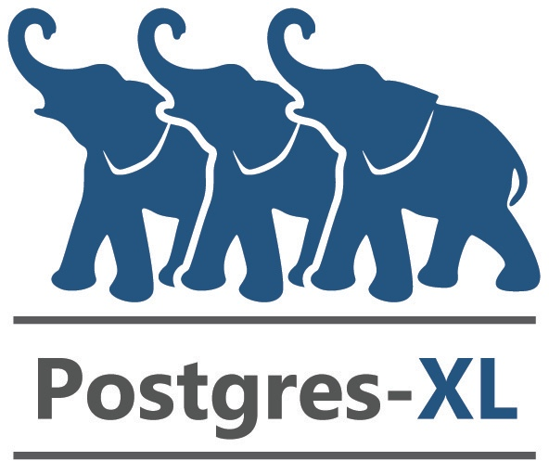
Postgres-XL集群

Slide 2
Postgres-XL简介
Postgres-XL是一个可横向扩展的开源数据库集群，基于Postgres-XC，而Postgres-XC又是基于PostgreSql。PostgreSQL许可证是一种自由开源许可证，类似于BSD或MIT许可证。
Postgres-XL功能：
数据库集群；
可横向扩展；
提供多种表分片策略；
采用MPP架构模式（OLAP），可以与OLTP混合使用。

Slide 3
Postgres-XL特性：
可横向扩展的关系型数据库（RDBMS）；
完成支持集群级别的ACID；
集群范围的一致性（MVCC）；
即支持OLAP应用（MPP架构模式），也支持OLTP应用（读写性能扩展）；
多租户安全；
支持分布式Key-Value存储、支持JSON和XML格式。

Slide 4
Postgres-XL不足
内部没有实现高可用机制，需要借助外部机制来实现高可用，如pg流复制、Corosync/Pacemaker等。
增删节点/重新分片数据（re-shard）的比较复杂。
数据重分布（redistribution）期间会锁表。
某些外键、唯一性约束功能欠缺

Slide 5
Postgres-XL扩缩容问题
扩容过程中数据迁移时要锁集群，停止应用访问
Rebalance操作，非常耗时，数据量大的场景无法接受，一张表2000w条记录，5个节点，完成平衡需要20-30分钟。
不支持单一节点扩容
缩容时先对数据进行备份，再删除节点，然后老数据再导入集群；
在线增加节点：新建表根据复制、分片策略存储到新节点；原有表数据仍然存储在老节点上；并没有解决节点数据倾斜的问题。

Slide 6
PGXL有三个主要组件，分别是GTM，Coordinator和Datanode。
GTM(Gloable Transaction Manager)负责提供事务的ACID属性；
Coordinator负责处理每个来自Application的SQL任务，并且决定由哪个Datanode执行，然后将任务计划派发给相应的Datanode，根据需要收集结果返还给Application；
Datanode负责存储表的数据和本地执行由Coordinator派发的SQL任务；
GTM通常由一台独立的服务器承担，因为GTM需要处理来自所有Coordinator和Datanode的事务请求。为了将 Coordinator和Datanode上进程的请求和响应聚集到一台机器上，可以配置GTM-Proxy。GTM-Proxy会减少GTM的负载，同 时会帮助处理GTM失效的情况。即便如此，GTM还是可能会发生单点失效问题，这时可以配置一个GTM-Standby节点作为GTM的备用节点。
每台机器最好同时配置一个Coordinator和一个Datanode，这样既不用担心二者的负载均衡，而且可以降低网络流量。

Slide 7
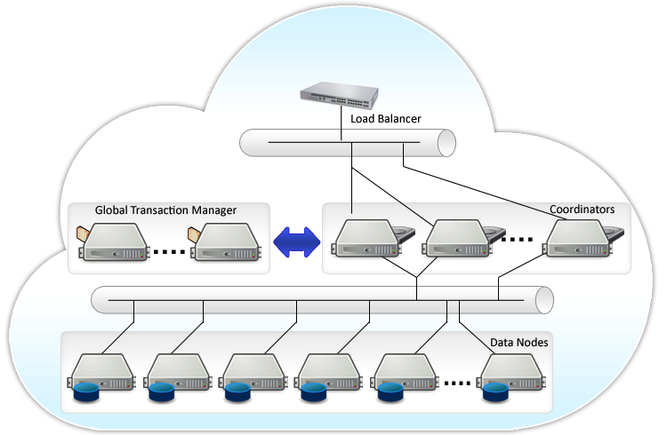
Postgres-XL架构图

Slide 8
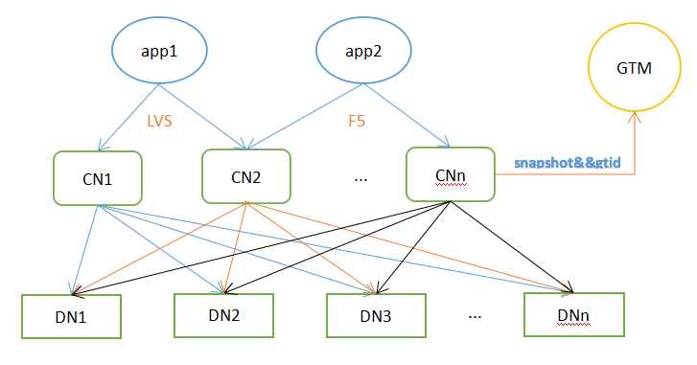
pgxc && pgxl
Pgxc是经典的分布式数据库架构，是真正的企业级HTAP，我们看到市面上很多分布式数据库产品都是基于pgxc架构扩展而来。pgxc是和pg内核紧耦合的，是嵌入到pg内核中，最初pgxc的核心开发者将pgxc商业化，创建了stormdb，进行了一些并行算子优化，后来TransLattice公司将stormdb收购，并且将项目开源，就是现在的pgxl，所以pgxc和pgxl是一脉相承的，大部分代码是直接移植过来的。右边是pgxc的架构：

Slide 9
pgxc的架构特点如下：
①gtm保证全局读一致性，两阶段提交保证全局写一致性。
②gtm是整个系统的瓶颈点，在超过150并发的情况下，gtm的瓶颈就会显现，每一个事务开启都会去gtm取事务号和快照信息，造成gtm在网络压力和分配事务号速度上存在瓶颈。
③多个协调节点间需要同步元数据信息，如果协调节点失败，不仅会造成ddl hang住，也可能造成两阶段事务的阻塞。
④pgxc的出现主要是在pg在oltp应用场景上的优化，不管是新增gtm，还是数据一致性的保证上面都做得更加精细化。
⑤数据表也可以分为分布表和复制表，复制表在每一个数据节点都有一份全量数据。

Slide 10
Thanks！

